Slide 1




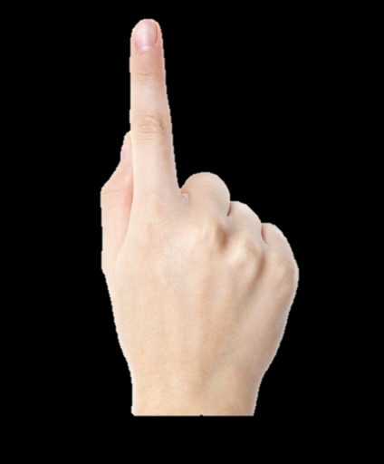
미션: 풍선을 지켜라!
언어개선
프로젝트
Notes:
안녕하세요, 욕쟁이와 할머니들 팀에서, 할머니를 맡고 있는 주수형입니다. 발표를 시작하기에 앞서 돌발 질문 드릴게요. 빅캠프 이후 1달이라는 시간 사이에 특별한 하루가 있었습니다. 10월 9일이었죠? 제 생일 아니구요~ 한글날이었습니다. 시,도 교육청마다 한글날이 들어 있는 주를 언어 순화 주간으로 선정하여 캠페인 및 다양한 행사를 진행하였는데요, 저희 팀 역시 그 주에 ‘늉’ 현장 시범 수업을 실시하는 등 늉 어플을 한 단계 더 발전시키기 위해 노력해왔습니다. 그 과정을 여러분들과 공유하게 되어 매우 기쁘게 생각합니다.

Slide 2
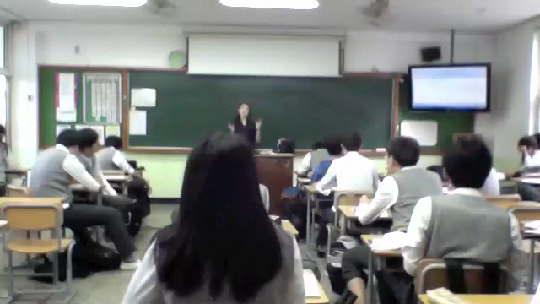
우리의 교실,
욕설 사각 지대
Notes:
저희가 이 어플리케이션을 만들게 된 이유는, 배움의 터전이 되어야 할 우리의 교실이 타인에게 상처를 주는 언어를 사용하며, 습득하고, 양산하는 욕설 사각 지대가 되어 있는 현실 때문이었습니다. 이 현실을 현장에서 함께 만나봤습니다.

Slide 3
FEATURES
즐겨요! | 아는 만큼 보여요!
함께해요! | 스스로 생각해봐요!
Notes:
저희 늉은, 좀 더 재미있는 접근을 생각해봤습니다^^

Slide 4
FEATURES
즐겨요! | 아는 만큼 보여요!
함께해요! | 스스로 생각해봐요!

Slide 5
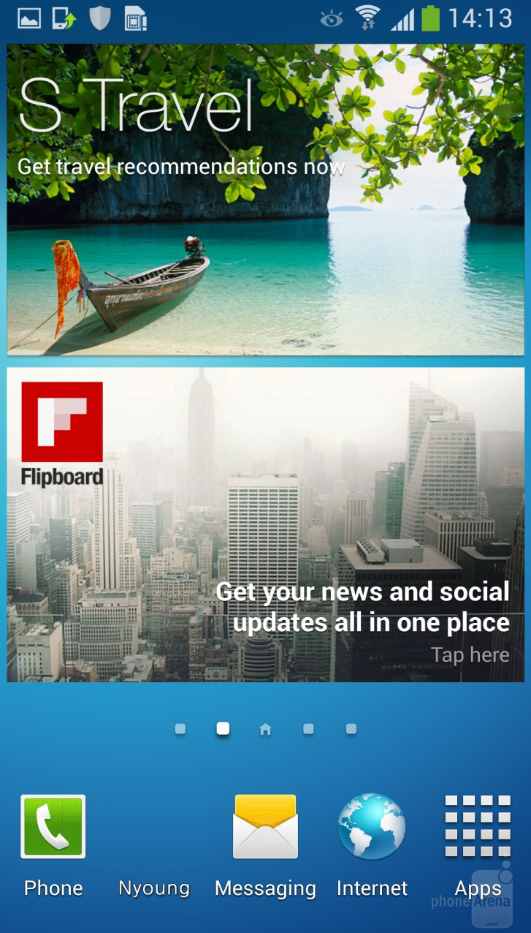

실행하기

Slide 6

프롤로그 영상

Slide 7


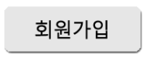
회원 가입

Slide 8
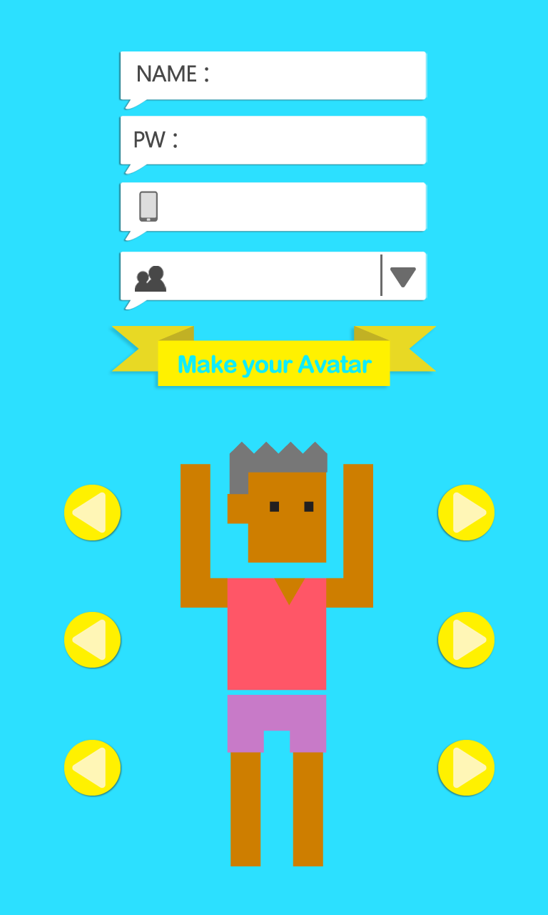
아바타 설정
김 늉 늉
********
010-2828-1818
빅캠 초등학교3-1

Slide 9
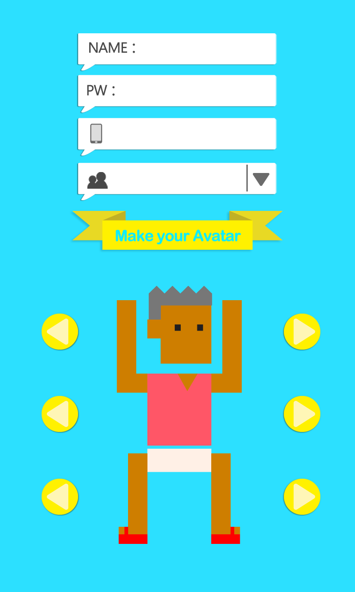
아바타 설정
김 늉 늉
********
010-2828-1818
빅캠 초등학교3-1

Slide 10
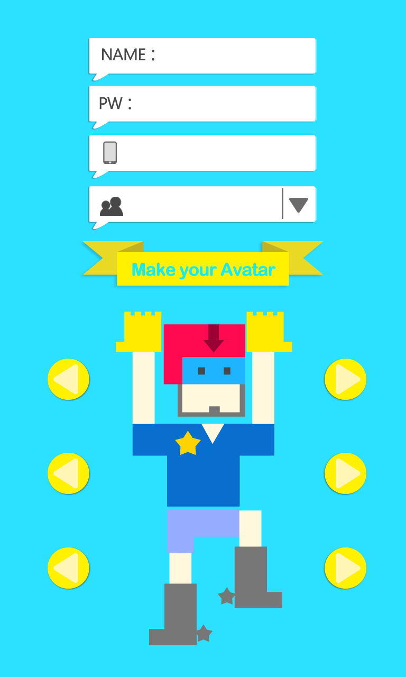
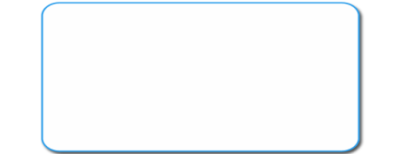
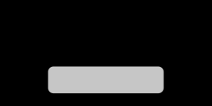
아바타 설정
김 늉 늉
********
010-2828-1818
빅캠 초등학교3-1
아바타 설정이
완료 되었나요?
예
아니오

Slide 11













게임 첫 화면
금주의 미션어 ‘개xx’
박카카
김늉늉
주유유
엄히히

Slide 12




박카카 탈락
금주의 미션어 ‘개xx’

Slide 13

새끼늉으로 부활
금주의 미션어 ‘개xx’

Slide 14
FEATURES
즐겨요! | 아는 만큼 보여요!
함께해요! | 스스로 생각해봐요!

Slide 15

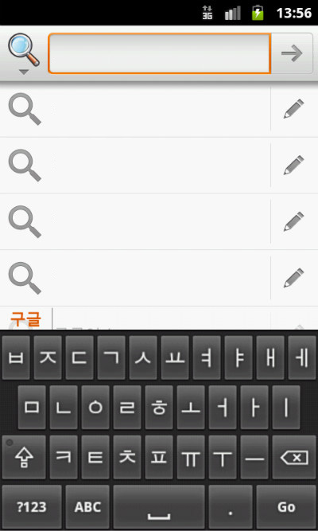
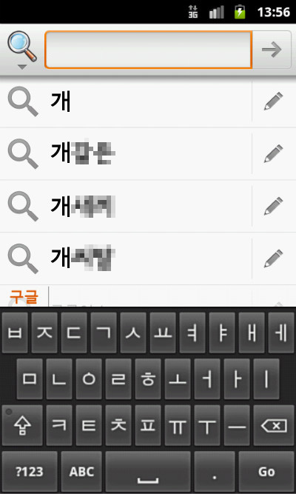
아는 만큼
보여요!
개새
yokdic.azurewebsites.net

Slide 16
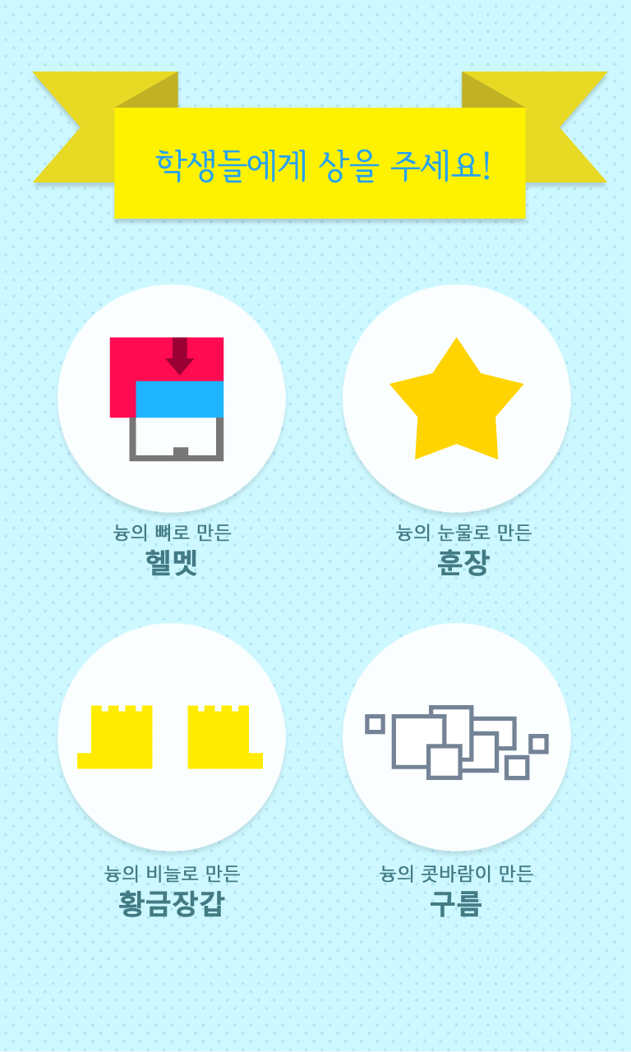
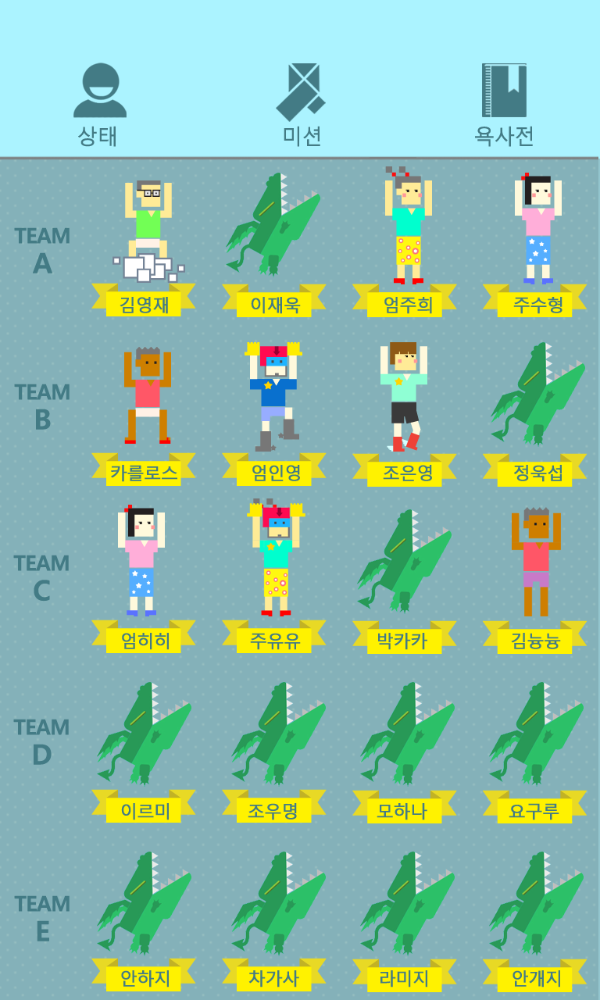


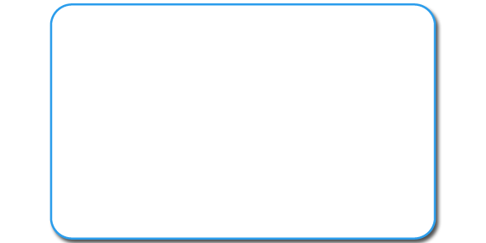
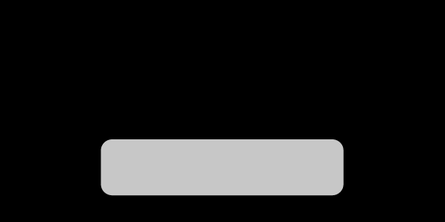
개XX
설정

Slide 17
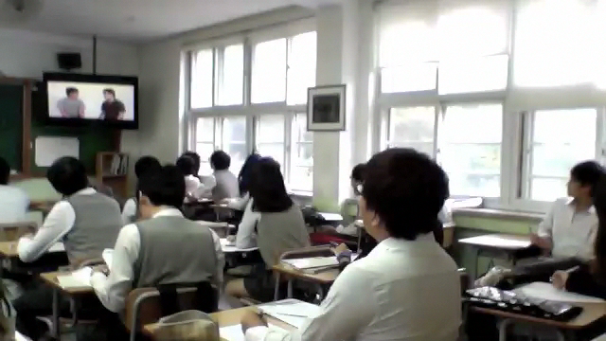
이번주 미션어: ㅅㅂ

Slide 18
FEATURES
즐겨요! | 아는 만큼 보여요!
함께해요! | 스스로 생각해봐요!

Slide 19

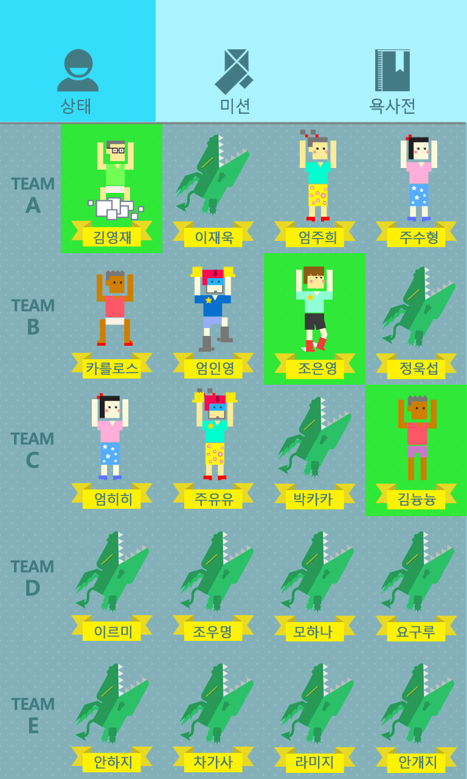
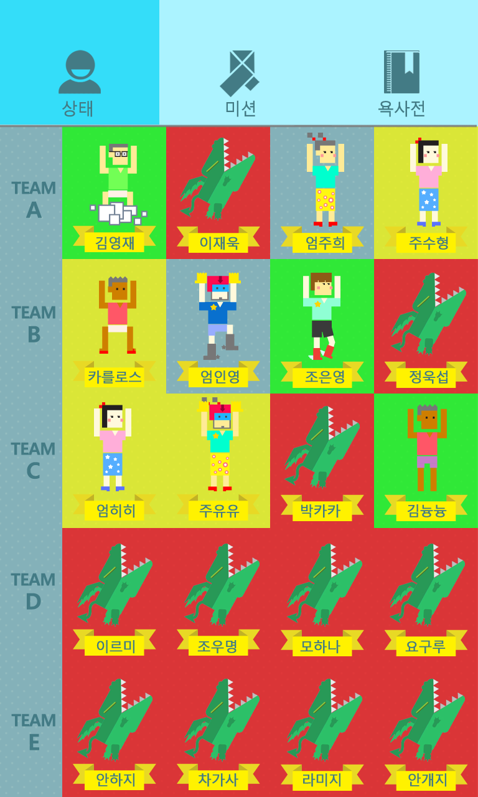
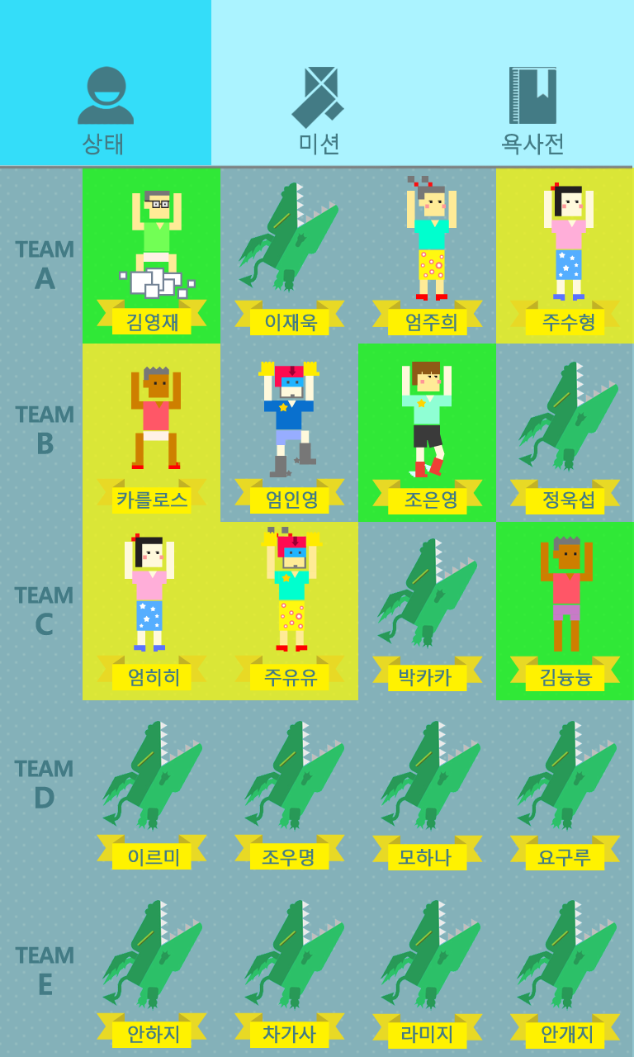


함께해요!
김 쌤
********
010-1212-2580
빅캠 초등학교3-1
TEACHER

Slide 20

금주의 미션어 ‘개xx’
얌마, 김늉늉!
개XX! 야
빅캠 초등학교 3-1
김영재

Slide 21
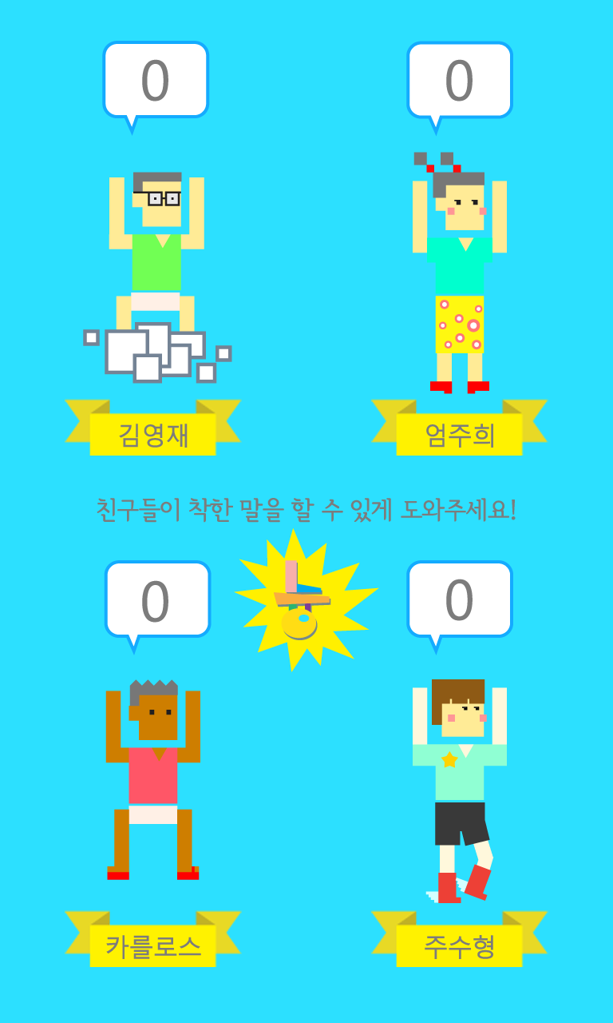
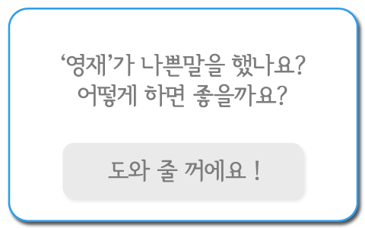
도와주기
Notes:
이번주 주시해야할 조의 정보가 나옴

Slide 22
욕 횟수 카운트
1
Notes:
이번주 주시해야할 조의 정보가 나옴

Slide 23





김영재
스마트 폰 화면
금주의 미션어 ‘개xx’
금주의 미션어 ‘개xx’
카를로스
김영재
엄주희
주수영

Slide 24
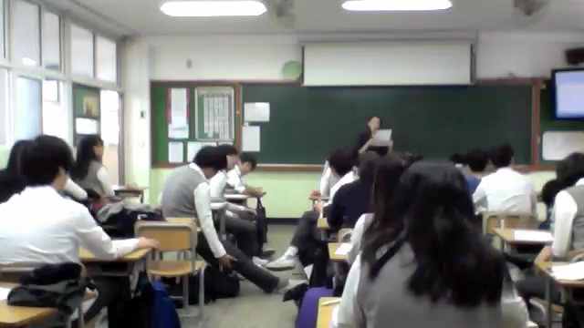
함께이기에 가능했던 변화

Slide 25
FEATURES
즐겨요! | 아는 만큼 보여요!
함께해요! | 스스로 생각해봐요!

Slide 26

스스로
생각해봐요!
금주의 미션어 ‘개xx’

Slide 27
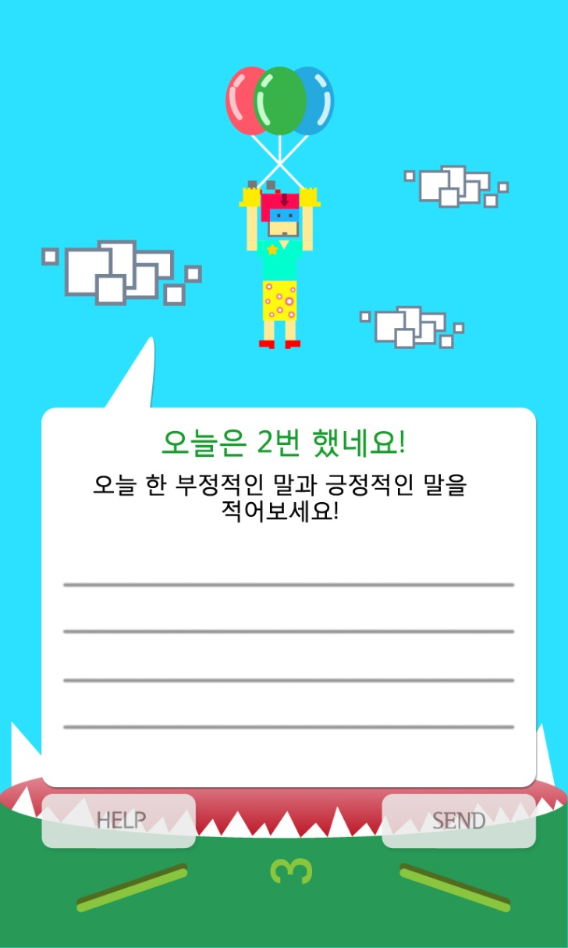

금주의 미션어 ‘개xx’
선생님께
보내시겠습니까?
토요일까지는 정말 바른말만 쓰려고
노력했는데, 일요일 내내 카를로스가
놀이터에서 괴롭혀서 개xx를 두번이나
사용했어요. 다음 주에는 더 좋은 말을
사용해서 아이템도 받을 꺼에요!
예

Slide 28
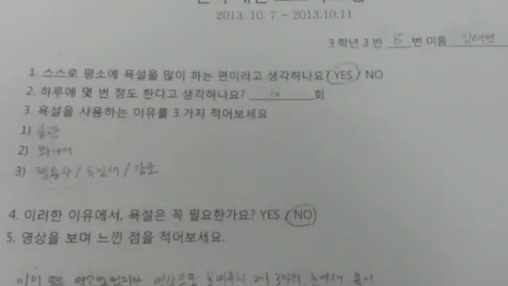

Slide 29
끝

